Slide 1
Algorithm
Le Phuc Duc

Slide 2
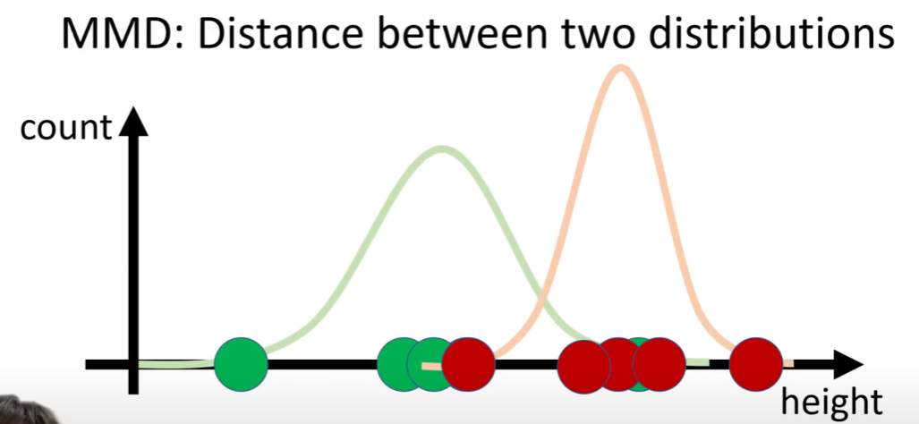
ShapeDD
How MMD work ?
  Assuming we have 2 distributions like this.

Slide 3
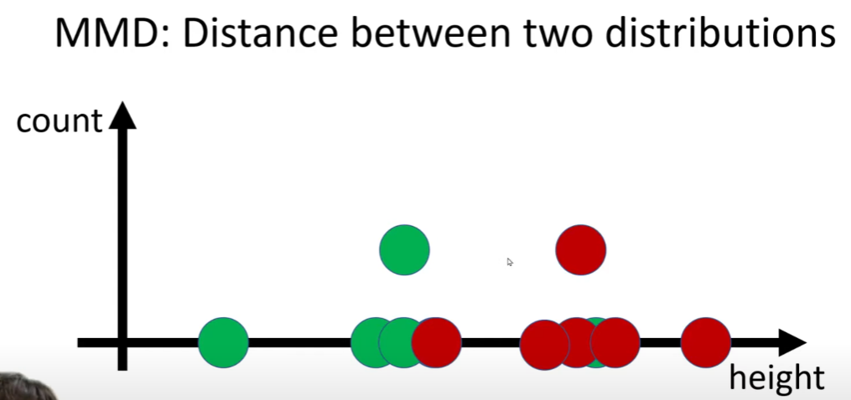

ShapeDD
How MMD work ?
Expectation of observation X that is sampled from distribution P
Expectation of observation Y that is sampled from distribution Q

Slide 4
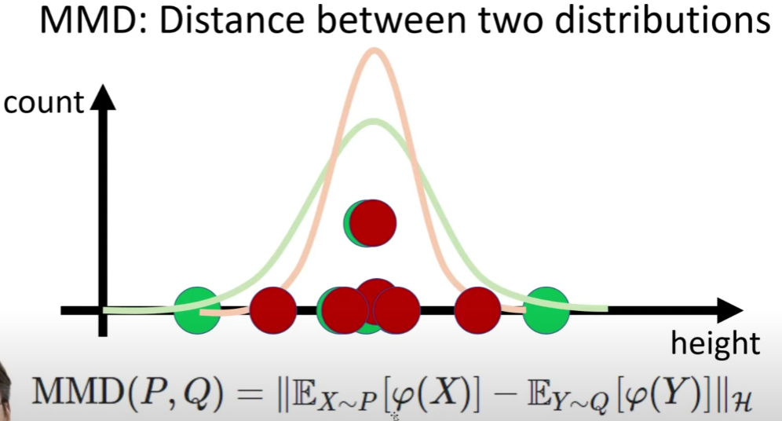
ShapeDD
How MMD work ?
  What if the distribution is like this ? We should consider another thing such as variance…

Slide 5
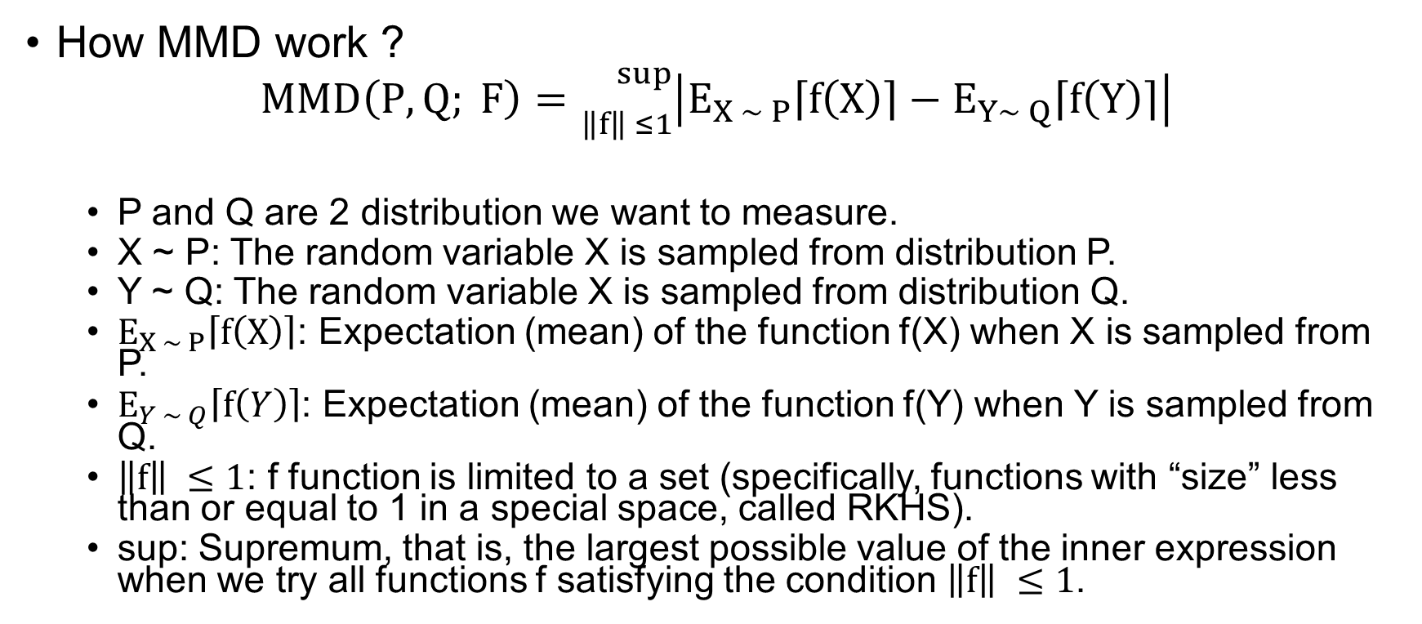
ShapeDD
How MMD work ?
$$MMD\left(P,Q; F\right)={}_{\left\|f\right\| ≤1}^{sup}{\left|E_{X \sim P}\left\lceil f\left(X\right)\right\rceil −E_{Y\sim Q}\left\lceil f\left(Y\right)\right\rceil \right|}$$
  P and Q are 2 distribution we want to measure.
  X ~ P: The random variable X is sampled from distribution P.
  Y ~ Q: The random variable X is sampled from distribution Q.
  $E_{X \sim P}\left\lceil f\left(X\right)\right\rceil$: Expectation (mean) of the function f(X) when X is sampled from P.
  $E_{Y \sim Q}\left\lceil f\left(Y\right)\right\rceil$: Expectation (mean) of the function f(Y) when Y is sampled from Q.
  $\left\|f\right\| ≤1$: f function is limited to a set (specifically, functions with “size” less than or equal to 1 in a special space, called RKHS).
  sup: Supremum, that is, the largest possible value of the inner expression when we try all functions f satisfying the condition $\left\|f\right\| ≤1$.

Slide 6
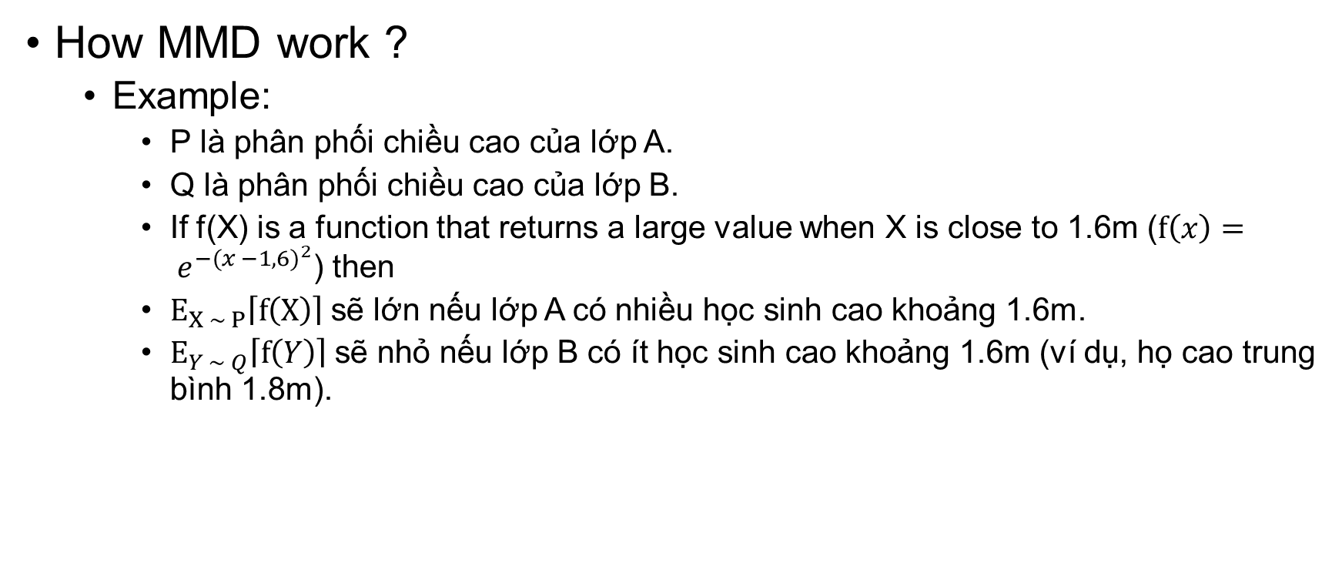
ShapeDD
How MMD work ?
  Example:
    P là phân phối chiều cao của lớp A.
    Q là phân phối chiều cao của lớp B.
    If f(X) is a function that returns a large value when X is close to 1.6m ($f\left(x\right)= e^{{−(x −1,6)}^{2}}$) then
    $E_{X \sim P}\left\lceil f\left(X\right)\right\rceil$sẽ lớn nếu lớp A có nhiều học sinh cao khoảng 1.6m.
    $E_{Y \sim Q}\left\lceil f\left(Y\right)\right\rceil$sẽ nhỏ nếu lớp B có ít học sinh cao khoảng 1.6m (ví dụ, họ cao trung bình 1.8m).

Slide 7
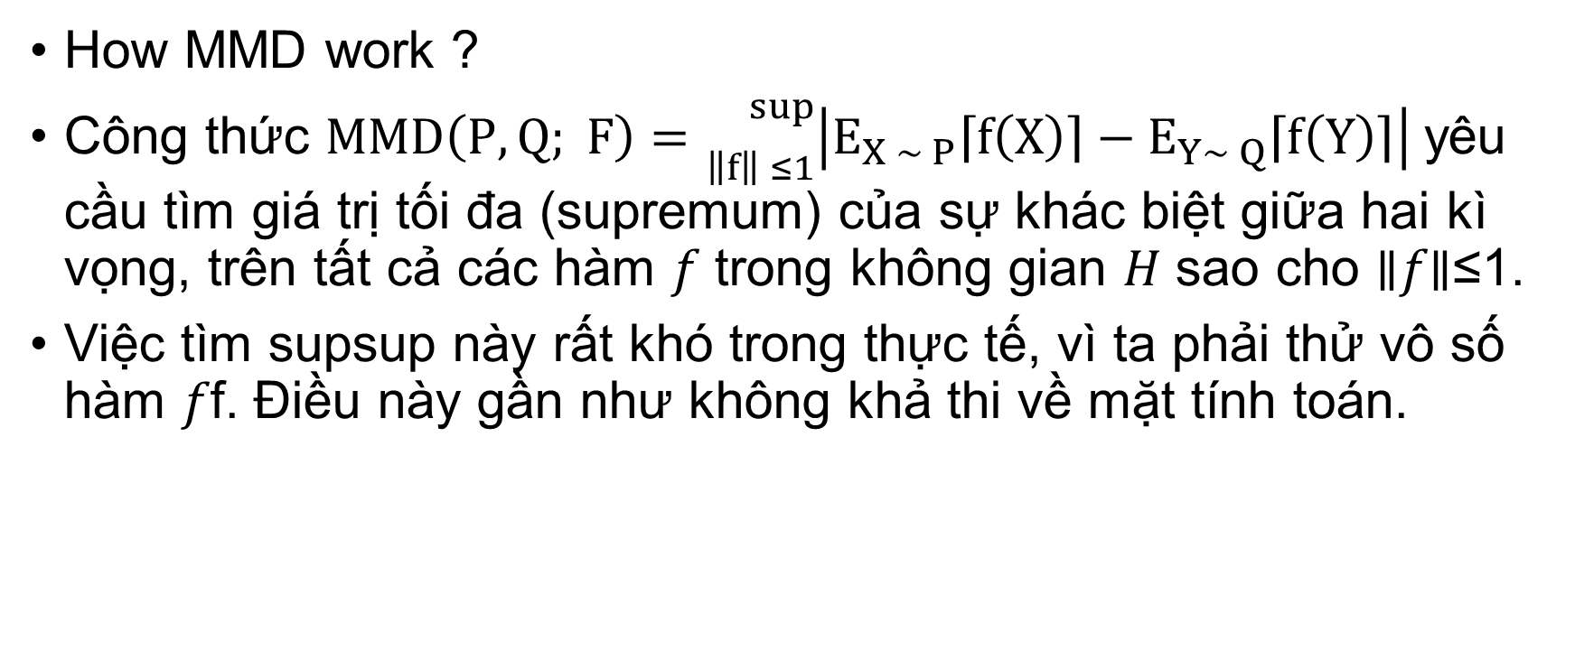
ShapeDD
How MMD work ?
Công thức $MMD\left(P,Q; F\right)={}_{\left\|f\right\| ≤1}^{sup}{\left|E_{X \sim P}\left\lceil f\left(X\right)\right\rceil −E_{Y\sim Q}\left\lceil f\left(Y\right)\right\rceil \right|}$yêu cầu tìm giá trị tối đa (supremum) của sự khác biệt giữa hai kì vọng, trên tất cả các hàm 𝑓 trong không gian 𝐻 sao cho ∥𝑓∥≤1.
Việc tìm sup⁡sup này rất khó trong thực tế, vì ta phải thử vô số hàm 𝑓f. Điều này gần như không khả thi về mặt tính toán.

Slide 8
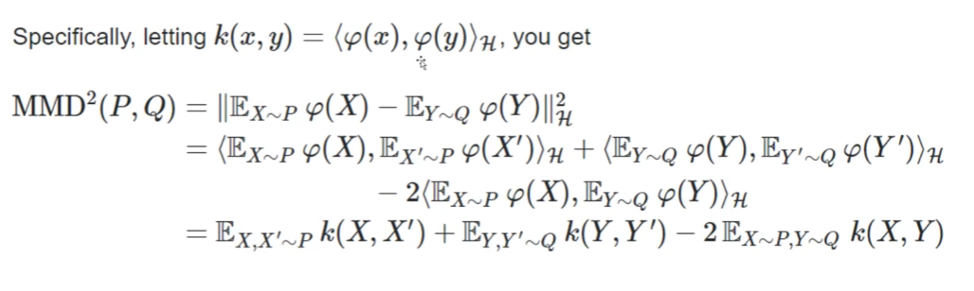
ShapeDD
How MMD work ?

Slide 9
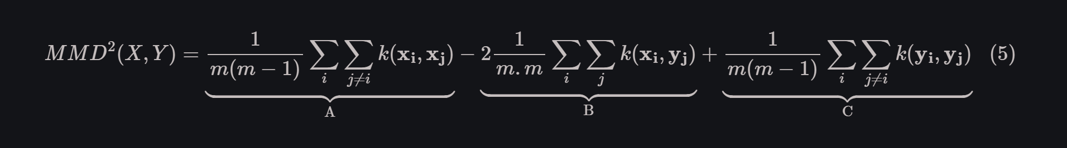
ShapeDD
How MMD work ?

Slide 10
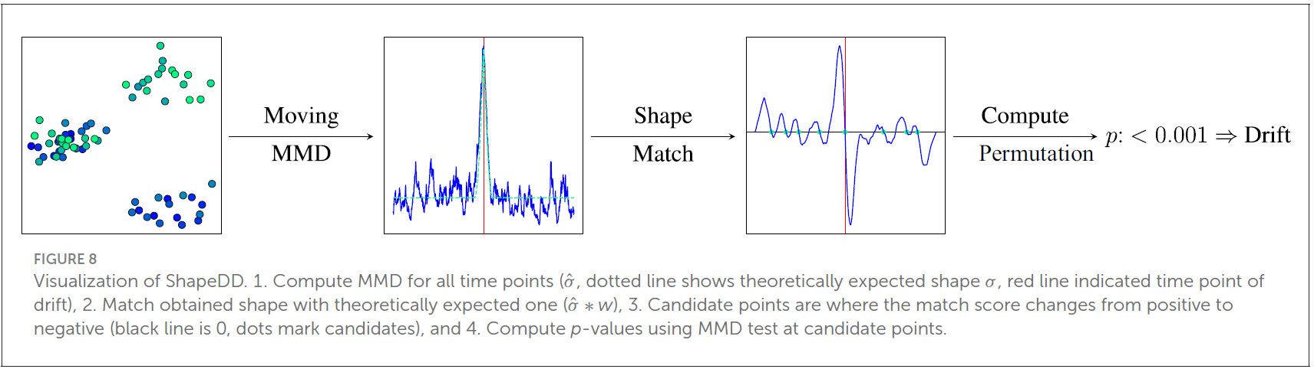
ShapeDD

Slide 11
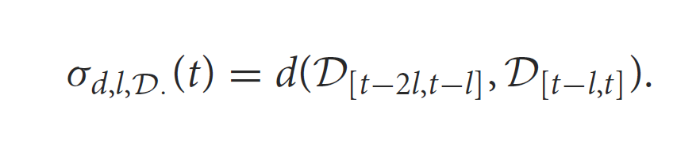
ShapeDD
Focuses on the discrepancy of two consecutive time windows, a quantity referred to as drift magnitude

Slide 12
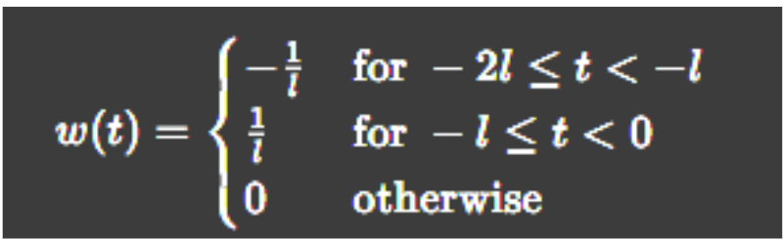
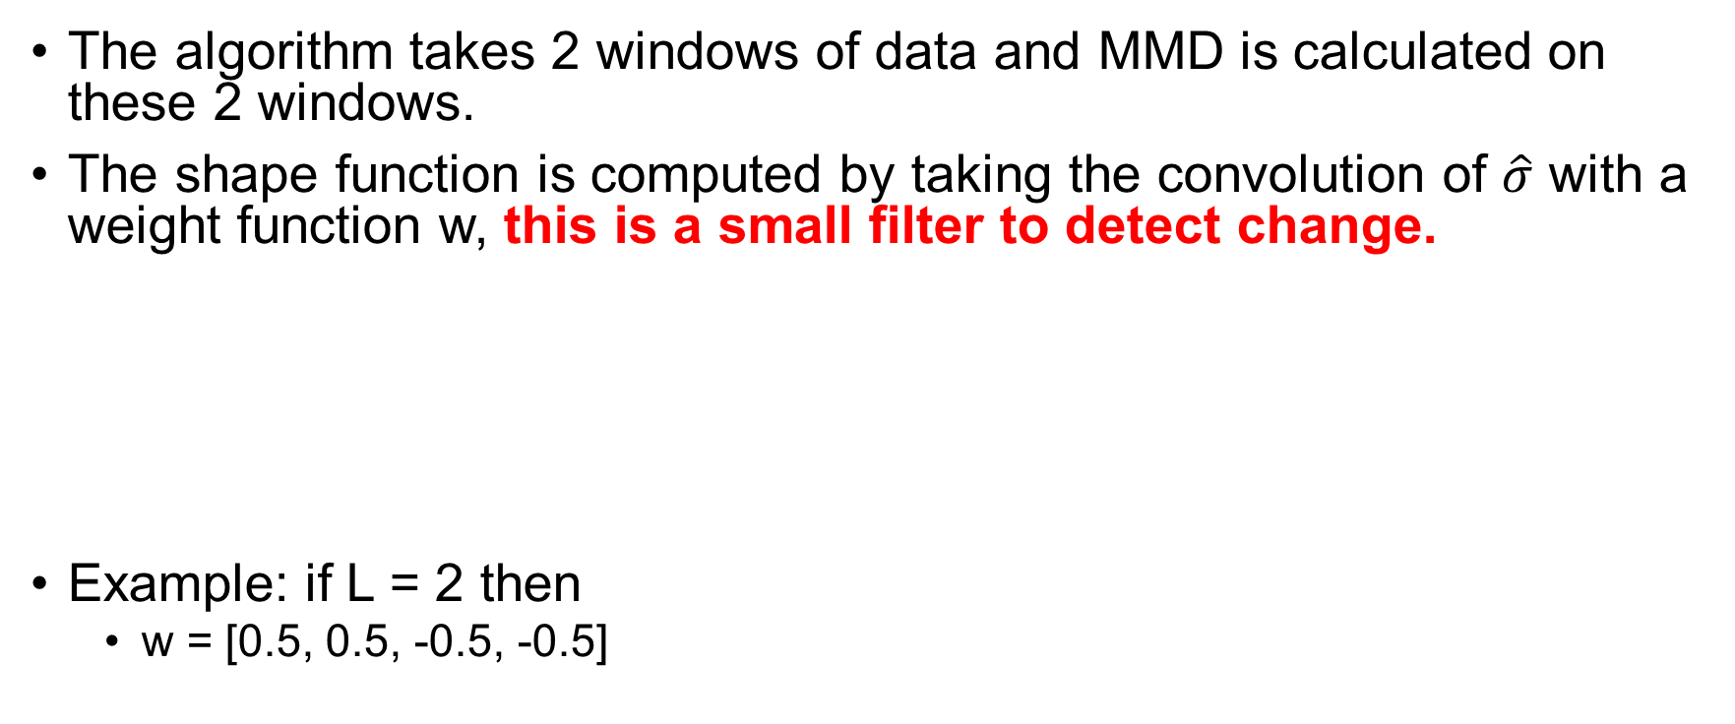
ShapeDD
The algorithm takes 2 windows of data and MMD is calculated on these 2 windows.
The shape function is computed by taking the convolution of $\hat{σ}$ with a weight function w, this is a small filter to detect change.
Example: if L = 2 then
  w = [0.5, 0.5, -0.5, -0.5]

Slide 13
ShapeDD
Calculate MMD on the dataset
  Applying kernel (rbf Kernel) on the input dataset to get the Kernel matrix (K) which show the similarity between each data point in the dataset.
Creating a weighted matrix (W) with a weigted function from previous (w) to make a sliding window.
 | 0 | 1 | 2 | 3 | 4 | 5 | 6 | 7
0 | 0.5 | 0.5 | -0.5 | -0.5 | 0 | 0 | 0 | 0
1 | 0 | 0.5 | 0.5 | -0.5 | -0.5 | 0 | 0 | 0
2 | 0 | 0 | 0.5 | 0.5 | -0.5 | -0.5 | 0 | 0
3 | 0 | 0 | 0 | 0.5 | 0.5 | -0.5 | -0.5 | 0
Notes:
Giá trị K[i, j]: Gần 1: Nếu x_i và x_j rất gần nhau (khoảng cách Euclidean nhỏ), tức là hai mẫu này rất giống nhau.
Gần 0: Nếu x_i và x_j xa nhau (khoảng cách Euclidean lớn), tức là hai mẫu này khác biệt.
Bằng 1: Trên đường chéo chính (K[i, i]), vì mỗi mẫu luôn giống hệt chính nó.

Slide 14
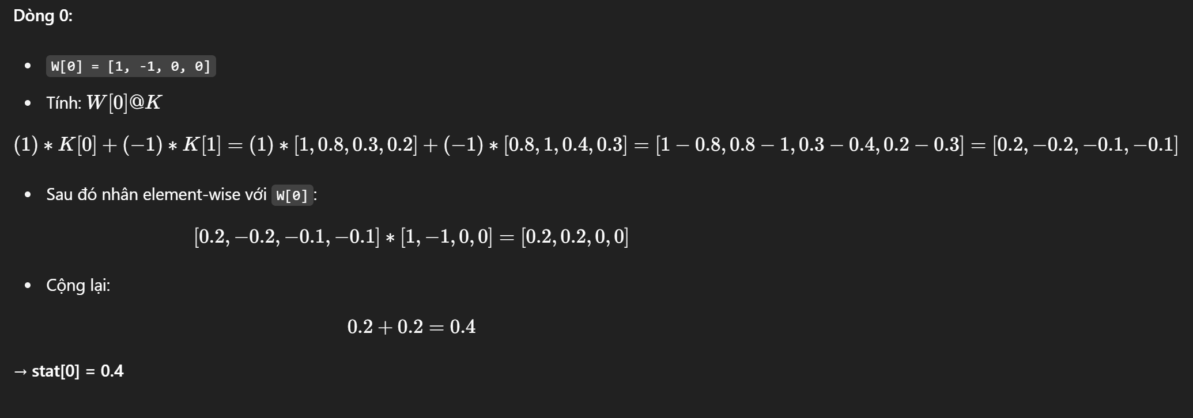
ShapeDD
Calculating the element-wise multiplication between W and K
Notes:
Sự Tương Đồng Giữa Cộng Chéo và MMD:
Cái cộng chéo mà bạn thấy trong công thức np.einsum có thể được giải thích như sau:
Kết quả nhân ma trận W×KW \times KW×K chính là một dạng tính toán về khoảng cách giữa các điểm trong không gian đặc trưng mà kernel định nghĩa.
Sau khi nhân với chính WWW, ta thực chất đang tính toán sự tương tác giữa các điểm trong cùng nhóm (vì W có giá trị +1 hoặc -1 cho mỗi nhóm).
Sự cộng chéo này là sự tương tác element-wise giữa các cặp điểm từ cùng một nhóm, do đó, có sự tương tự với việc tính toán khoảng cách giữa các điểm từ cùng phân phối trong MMD.

Slide 15
ShapeDD
Kết quả stat là một vector chiều (n-2*l1,).
  Stat thu được sẽ được tích chập với w như một bộ lọc, giúp nổi bật sự thay đổi của dữ liệu -> Tạo ra shape value.
  Shape_prime = shape[1:]*shape[:-1] -> phát hiện sự thay đổi về dấu của các giá trị -> thể hiện sự thay đổi về sự tương đồng của dữ liệu để từ đó tính toán MMD trên lân cận của dữ liệu lúc đó.
Notes:
w có thể được hiểu là một kernel có vai trò như một bộ lọc hoặc cửa sổ. Nếu w chứa các giá trị như [0.5, 0.5, -0.5, -0.5], nó có thể giúp tạo ra sự khác biệt giữa các nhóm dữ liệu theo cách mà sự thay đổi mạnh mẽ trong stat sẽ bị làm mượt hoặc ổn định khi áp dụng.
Cửa sổ (Windowing): w có thể là một cửa sổ trượt giúp kiểm tra các phần của dữ liệu. Việc chập stat với w giúp tính toán một giá trị trung bình có trọng số của các giá trị xung quanh, loại bỏ những thay đổi đột ngột không đáng kể.
Phân tích chuỗi thời gian (Time series analysis): Trong các bài toán chuỗi thời gian, việc chập (smoothing) với một kernel có thể giúp giảm sự biến động ngẫu nhiên và làm nổi bật các xu hướng chính.

